Slide 1
FragenGerangel
Ein 100% originelles Spiel von Jamin + Miriam

Slide 2
Inhalt
Problemanalyse
Zielsetzung
Konzept
Features
ER-Diagramm
Relationales Schema

Slide 3


Problemanalyse
Problem: kein Spaß

Slide 4



Zielsetzung
Ziel: Spaß!

Slide 5
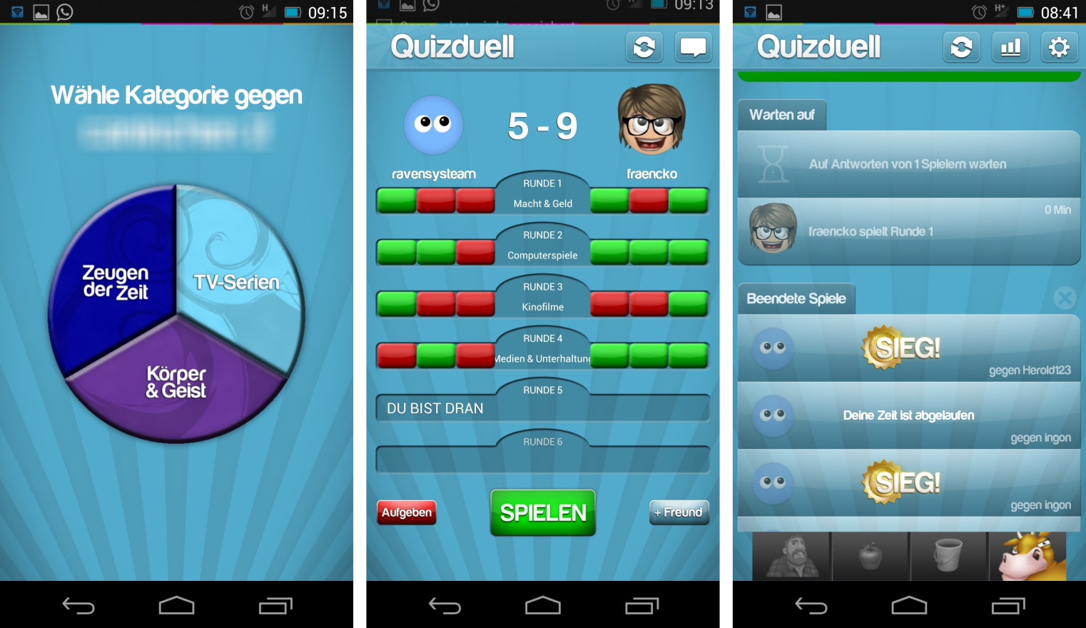
Konzept
2 Spieler beantworten der Reihe nach die selben Fragen
6 Runden mit je einer Kategorie, pro Runde 3 Fragen der Kategorie

Slide 6
Features
Befreunden von anderen Nutzern
Cloud-Sync
24 Kategorien
Knapp 3000 Fragen
Multilingual
Sicherer Log-In
Intuitives Design

Slide 7
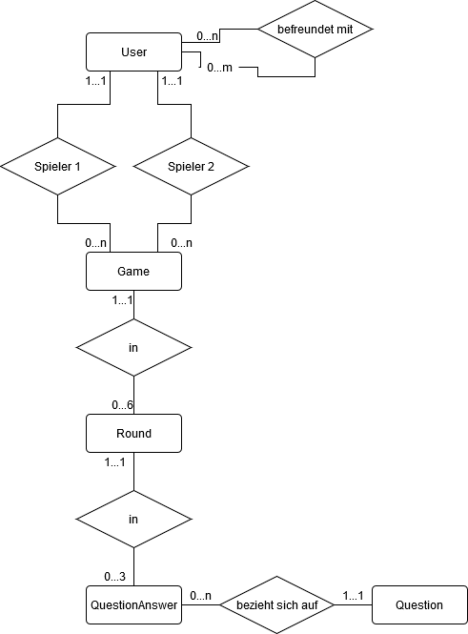
ER- Diagramm

Slide 8
Relationales Schema
user(username, password, salt, auth, auth_since, elo)
user_is_friends(sender#, reciever#, accepted, since)
game(id, player_1#, player_2#, won_by)
round(id, game#, order, cat_1, cat_2, cat_3, category)
question(id, category, question, correct_answer, wrong_answer_1, wrong_answer_2, wrong_answer_3)
question_answer(id, round#, order, question#, answer_player_1, answer_player_2)

